Slide 1
IL SETTORE PRIMARIO IN EUROPA L’ALLEVAMENTO

Slide 2
In questo capitolo imparerai: 1. quali tipi di allevamento sono presenti in Europa [LEZIONE 1] 2. quali effetti ha l'allevamento intensivo sugli animali [LEZIONE 2] 3. quali effetti ha l'allevamento intensivo sull'ambiente [LEZIONE 3]

Slide 3
Lezione 1
Allevamento intensivo, estensivo e semi-estensivo

Slide 4
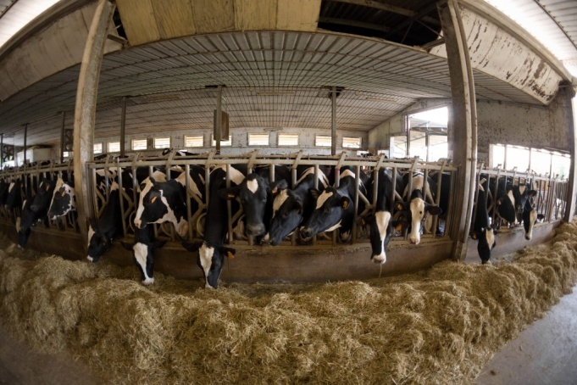
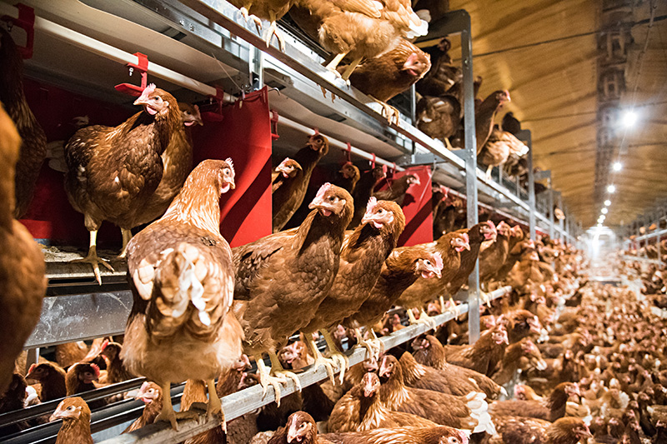
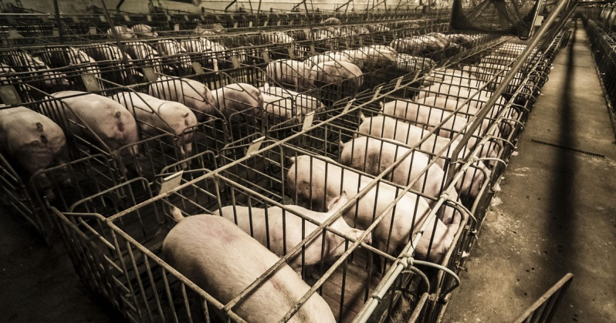
fig. 1
fig. 2
fig. 3
ALLEVAMENTO INTENSIVO

Slide 5
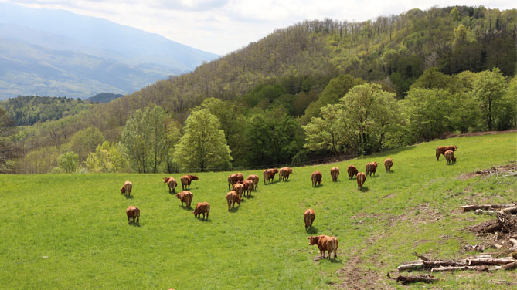
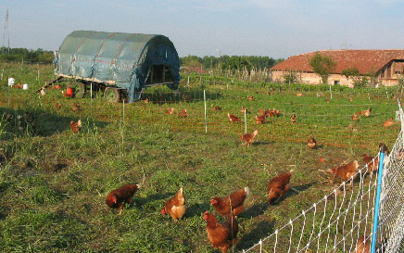
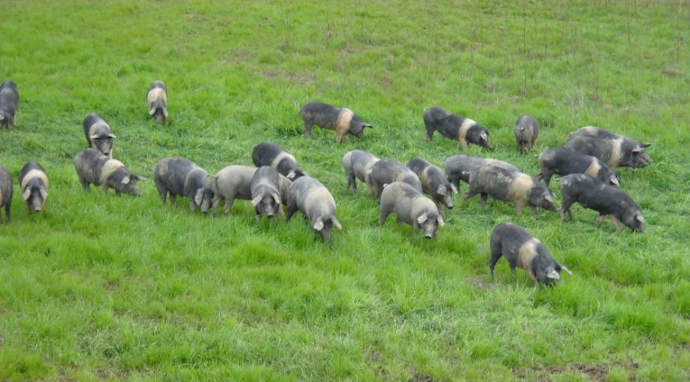
fig. 4
fig. 5
fig. 6
ALLEVAMENTO ESTENSIVO

Slide 6
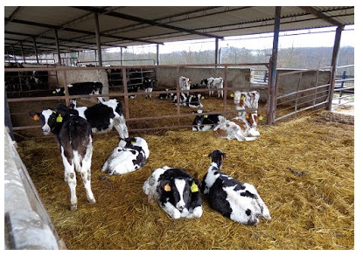
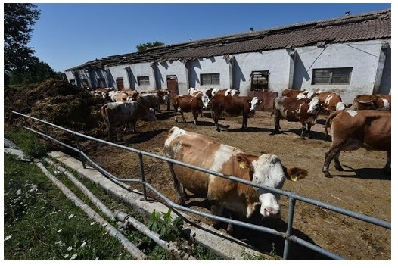
fig. 7
fig. 8
ALLEVAMENTO SEMI-INTENSIVO

Slide 7
1- Compila la tabella mettendo a confronto i tre esempi di allevamento intensivo, estensivo semi-intensivo.
TIPO DI ALLEVAMENTO | SPAZIO RISERVATO AGLI ANIMALI | ILLUMINAZIONE | TIPO DI ALIMENTAZIONE
INTENSIVO |  |  | Mangime selezionato per far ingrassare rapidamente gli animali
ESTENSIVO |  | Luce naturale
SEMI-INTENSIVO |  |  | Foraggio naturale

Slide 8
2- Secondo te, quale dei tre tipi di allevamento è il più vantaggioso per gli allevatori? Perché?
3- Secondo te, quali dei tre tipi di allevamento sono i più rispettosi del benessere degli animali? Perché?
.

Slide 9
fig. 9

Slide 10
1- Osservando il grafico della fig. 9, quale considerazione si può fare riguardo al consumo di carne in Italia?
2- Dalle informazioni contenute nei riquadri, che cosa si ricava riguardo agli allevamenti italiani?
3- Secondo te, che cosa si può dedurre dal confronto tra i due dati?

Slide 11
Lezione 2
Gli effetti dell'allevamento intensivo sugli animali

Slide 12
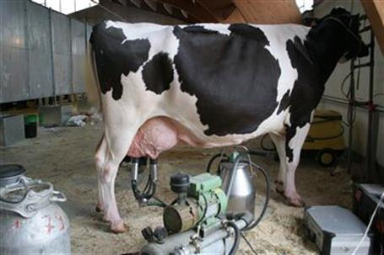
La modifica dei corpi degli animali sfruttati a scopo alimentare è una costante dell’allevamento intensivo. Ciò non avviene solo tramite mutilazioni e violenze, ma anche con modifiche genetiche. Anni di incroci e selezioni ci hanno permesso di adattare le caratteristiche fisiche degli animali alle nostre esigenze, a discapito del loro benessere e della loro stessa sopravvivenza.
MUCCHE DA LATTE
Gli allevamenti di bovini da latte non prevedono solo lo sfruttamento delle mucche sempre gravide ma anche lo smaltimento dei loro cuccioli che vengono messi al mondo solo per attivare fisiologicamente l’allattamento naturale della mucca che poi viene spremuta come un limone mentre il vitello finisce dritto al macello.
La mucca da latte in natura vive oltre 20 anni. Nell’allevamento intensivo la sua vita si accorcia a 5 anni perché viene allevata per produrre fino a 10 volte la quantità di latte che dovrebbe produrre secondo natura. Inoltre per garantire la sua salute viene imbottita di farmaci, proteine e antibiotici per ridurre la formazione di mastiti alle mammelle e altre malattie dovute al forte stress e alla mungitura che avviene ripetutamente con macchinari automatizzati che spremono le mammelle senza alcun riguardo.
fig. 10

Slide 13
GALLINE OVAIOLE
Con l’industrializzazione si sono selezionati esemplari di galline particolarmente “produttive”, fino ad arrivare ad ottenere una specie selezionata che ne produceva fino a 120 in tutto l’anno, ma naturalmente gli allevatori non erano ancora soddisfatti. Nei moderni allevamenti le galline depongono in media 300 uova all’anno, più di 20 volte la quantità di uova deposta dai loro progenitori selvatici.
Questa produttività è stata ottenuta per mezzo di ulteriore selezione e per mezzo di particolari condizioni in cui queste bestiole sono costrette a vivere: continuamente stimolate alla deposizione tramite luce artificiale e determinate temperature; nutrite con mangimi specifici.
Un volatile non si sognerebbe mai di deporre uova su uova: in natura depone uova e poi comincia la covata. E allora perché queste galline, seppur selezionate e dopate sfornano continuamente uova? Perché le uova le vengono continuamente sottratte! In natura le uova è normale che vengano predate e ovviamente gli animali si sono evoluti per sopravvivere anche a questa condizione, deponendo altre uova nel caso quelle precedenti siano state sottratte (predate, agli occhi del loro istinto). L’istinto riproduttivo è forte in loro così come in noi.
La sottrazione continua delle uova provoca un forte stress nella gallina, un doppio stress:
emotivo perché per la gallina la perdita delle uova è un trauma (è praticamente sapere che i propri cuccioli sono stati mangiati)
fisico perché farà un’altra covata e la cosa non è indolore per la gallina
Sì, sembrerebbe che la per la gallina sia una cosa impegnativa e molto dolorosa; in più la formazione dell’uovo richiede la produzione di un sacco di sostanze che ovviamente la gallina sottrae a se stessa. La più gravosa è il calcio, che viene preso dalle ossa. Questo le porta a soffrire di osteoporosi esponendole a rischio di fratture.

Slide 14
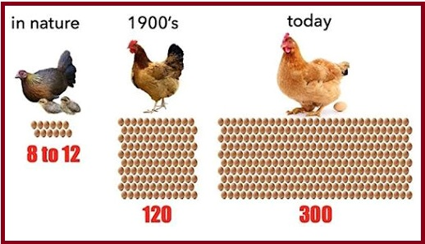
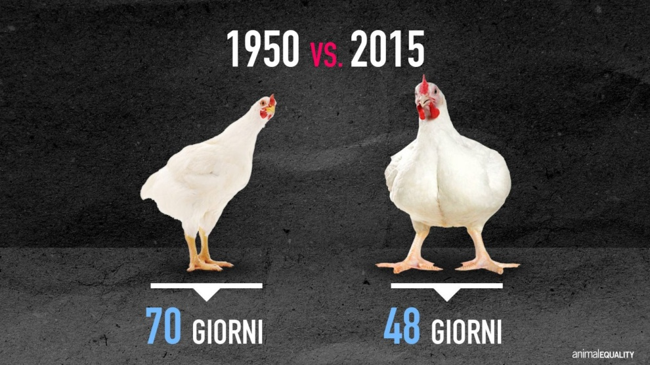
fig. 11
GALLINE DA CARNE
Per soddisfare la domanda di carne di pollo, contenuta soprattutto nel petto degli animali, sono state selezionate razze che crescono sempre più rapidamente per poterle macellare il prima possibile. Attualmente il pollo da allevamento intensivo raggiunge il peso di abbattimento in circa 6 settimane, impiegando un terzo del tempo necessario rispetto a qualche decennio fa.
Inoltre, sempre nell’ottica di far fronte all’enorme richiesta, i polli devono necessariamente essere più grossi: 50 anni fa un esemplare adulto pesava meno di 1 kg, oggi ne pesa più di 4.
Questi ritmi di crescita innaturali comportano seri problemi di salute ai giovani polli. I muscoli crescono più velocemente rispetto a zampe, cuore e polmoni, rendendo loro difficile camminare e respirare. In molti rimangono paralizzati e muoiono di fame e sete, impossibilitati a raggiungere acqua e cibo
fig. 12

Slide 15
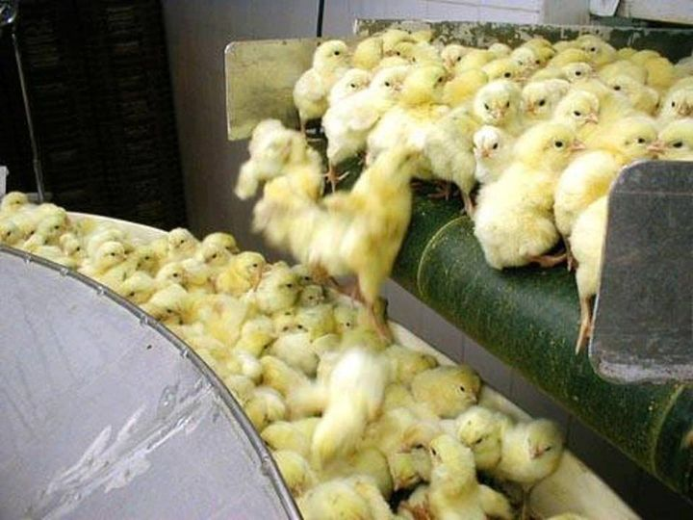
fig. 13
PULCINI MASCHI
Ogni anno in Europa vengono soppressi 330 milioni di pulcini maschi a distanza di 24 ore dalla schiusa. 40 milioni solo in Italia. Essi vengono soffocati o tritati in un macchinario dotato di lame.
Questo accade perché l’allevatore non ha un vantaggio economico. Una volta cresciuti, non depongono uova e non possono essere destinati alla produzione di carne perché crescono lentamente e il costo da sostenere è troppo elevato rispetto ai polli delle razze da carne.

Slide 16
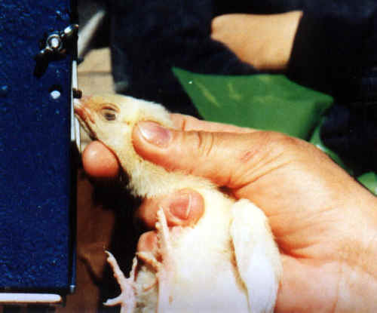
fig. 14
PULCINI FEMMINE
Entro i primi 10 giorni di vita, i pulcini destinati a diventare galline ovaiole, subiscono la mutilazione sistematica del becco. Uno strumento apposito amputa la punta attraverso una lama incandescente e cauterizza istantaneamente la ferita. Non si deve pensare che questa operazione sia come tagliarsi le unghie. Il becco è ricco di terminazioni nervose e la sua amputazione provoca quindi molto dolore alle future galline.
Il debeccaggio viene effettuato per limitare il continuo beccarsi e strapparsi le piume reciprocamente, causa di ferite e infezioni. Questi comportamenti aggressivi sono sempre presenti negli allevamenti e sono conseguenza diretta della condizione di stress a cui sono costretti gli animali.

Slide 17
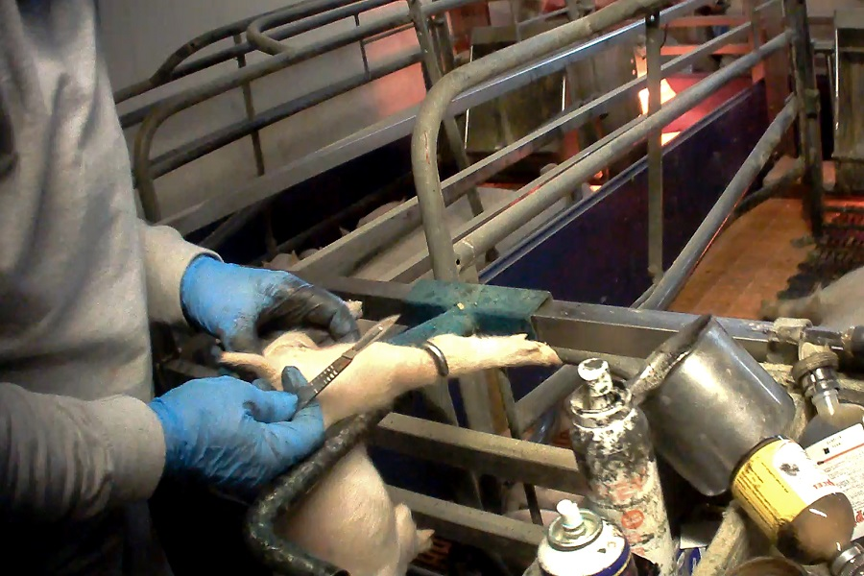
MAIALI
Lo stress causato da un ambiente privo di stimoli e l’affollamento dei recinti in cui sono costretti portano gli animali a diventare facilmente aggressivi. Non avendo altro a disposizione, i suini rivolgono il proprio disagio e la propria attenzione sui compagni di recinto, in particolare sulle code dei “vicini”. Da qui, quindi, i graffi che spesso i suini si fanno reciprocamente e le morsicature delle code che possono causare infezioni e malattie.
Per cercare di ridurre il rischio di morsicatura della coda e di altri danni a scapito degli altri suini, nei primi 7 giorni di vita vengono inflitte ai suinetti alcune mutilazioni in modo sistematico, ossia di routine: il mozzamento della coda e talora anche la troncatura dei denti. Tutto senza l’uso di anestesia o di analgesici.
La carne di maiale può talora sviluppare in corso di cottura o di consumo un odore sgradevole, il cosiddetto “odore del verro”. Benché l’incidenza di questo fenomeno sia bassa, l'industria suinicola ha scelto di castrare i maschi per evitare l’insorgere del problema. E infatti, circa 250.000 suini vengono castrati ogni giorno nell’Unione Europea, di solito senza anestesia.
fig. 15

Slide 18
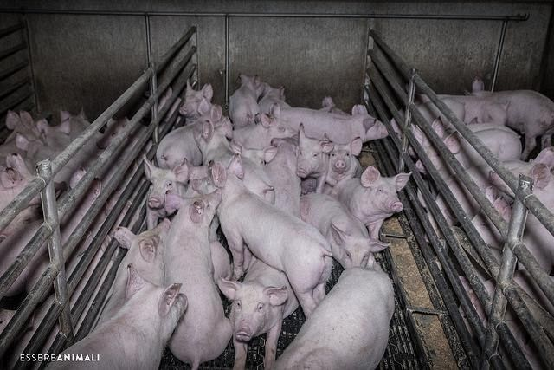
fig. 16
MAIALI
I suinetti sono allontanati dalla madre a 3-4 settimane di vita, mentre l’età naturale di svezzamento è di circa 3-4 mesi. Sono quindi inseriti in gruppi destinati all’ingrasso. Stress, malattie e lotte tra gli animali si verificano spesso quando i suinetti svezzati vengono mescolati con suinetti a loro non familiari. Da qui i graffi che spesso riportano sul corpo.

Slide 19
1- Completa la tabella sulla base delle informazioni fornite in questa lezione.
ANIMALI ALLEVATI | INTERVENTI DELL'UOMO | MOTIVI | CONSEGUENZE PER GLI ANIMALI
MUCCHE DA LATTE |  | Aumentare il numero delle gravidanze | Forte stress
 |  | Aumentare la produzione di latte
 | Somministrazione di farmaci, proteine e antibiotici |  | Vita breve (5 anni)
GALLINE DA CARNE | Selezione di razze che crescono rapidamente e pesano di più |  | Vita breve
GALLINE OVAIOLE |  | Aumentare la produzione di uova | Stress emotivo e fisico
 | Mangimi specifici per aumentare la produttività degli animali
PULCINI |  | Eliminare gli animali non necessari alla produzione di uova e carne | Dolore e sofferenza
 | Mutilazione del becco
MAIALI |  | Evitare le morsicature dovute all'aggressività degli animali rinchiusi in spazi ristretti
 | Castrazione dei suinetti senza anestesia
 |  | Ridurre il periodo di allattamento | Stress, malattie e lotte tra gli animali

Slide 20
Lezione 3
Gli effetti dell’allevamento intensivo sull’ambiente

Slide 21
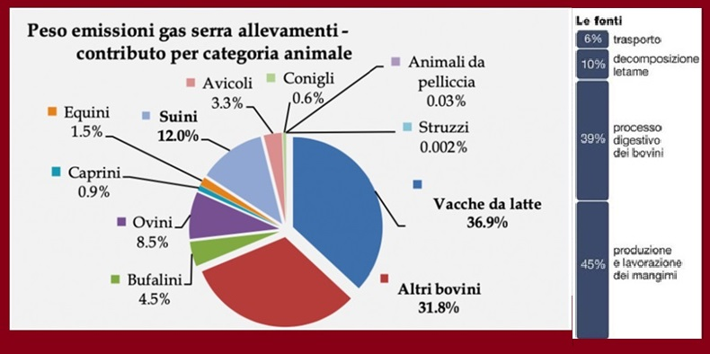
fig. 17
Il 39% dei gas serra prodotti dagli allevamenti intensivi è dovuto al metano originato dal e prodotto dalle flatulenze degli animali allevati, mentre il 10% è dovuto alle loro deiezioni ( ). Il 45% dei gas serra è dovuto alla che richiedono l'uso di combustibili fossili la cui combustione genera anidride carbonica. Il 6% è dovuto al tra dei mangimi stessi.
La maggior percentuale di gas serra è prodotta dagli allevamenti di
1
2
3
4
5
Notes:
Processo digestivo

Slide 22
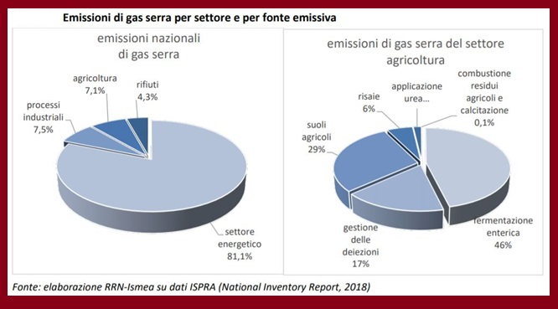
fig. 18

Slide 23
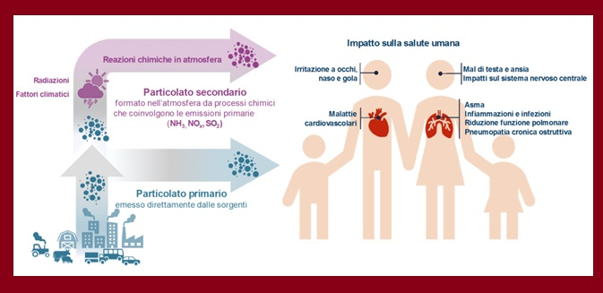
fig. 19
Il particolato, PM dall’inglese Particulate Matter, è l’insieme delle sostanze sospese nell’aria che hanno una dimensione fino a 100 micrometri (un micrometro è la millesima parte di un millimetro), considerate gli inquinanti di maggior impatto nelle aree urbane. Il PM 2,5 è la frazione più leggera, quella che rimane più a lungo nell’atmosfera prima di cadere al suolo e che noi respiriamo maggiormente. Sono proprio queste particelle a entrare più in profondità nei nostri , aumentando il rischio di : , bronchiti, allergie, tumori, problemi .
Il particolato primario è quello (ad esempio dai tubi di scappamento delle auto), mentre il particolato secondario si forma .
1
2
3
4
5
6

Slide 24
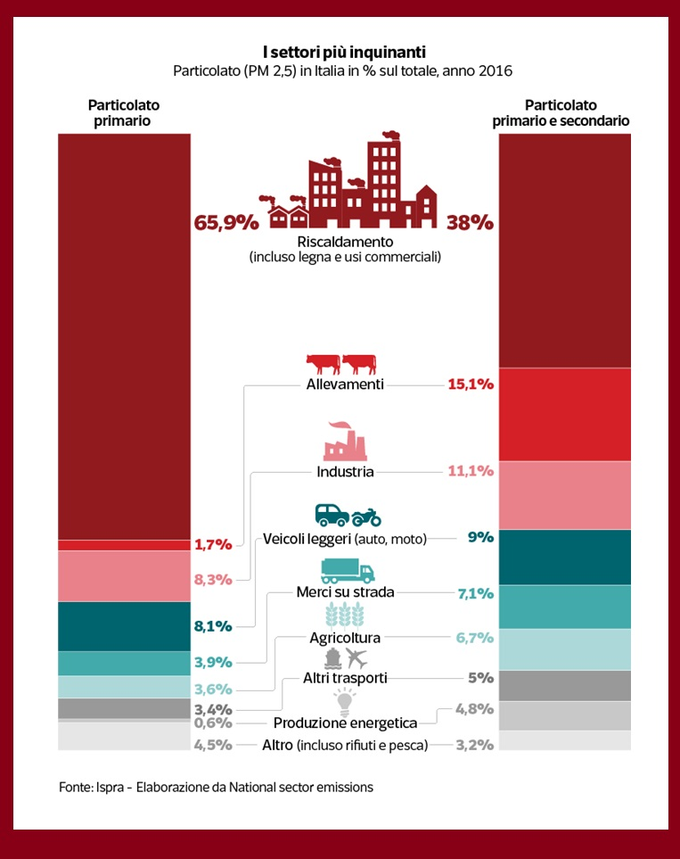
fig. 20
Se si considera soltanto il , il contributo dell'allevamento è mo . Mentre diventa se si s . In questo caso, l'allevamento, con il , si trova al . Questo perché gli allevamenti intensivi sono i principali responsabili di emissione di ammoniaca nell’aria (il 76,7% a livello nazionale nel 2015), principale fonte di (derivante da trasformazioni fisico-chimiche in atmosfera a partire da gas precursori come ossidi di azoto e zolfo di origine industriale).
1
2
3
4
5
6
7

Slide 25
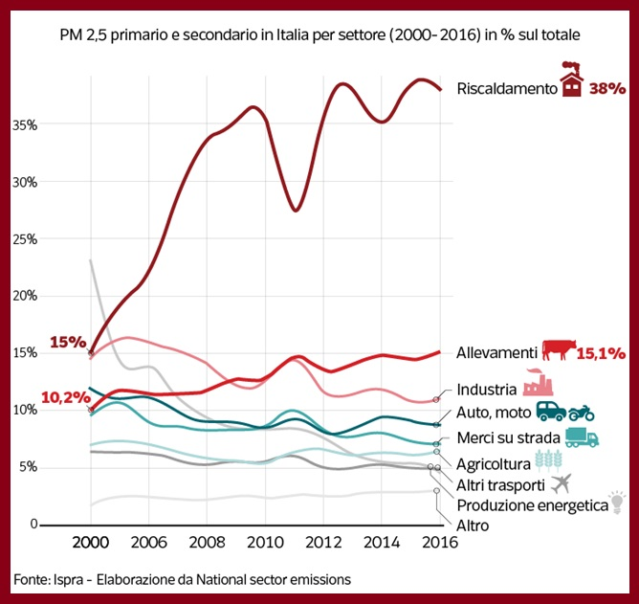
fig. 21

Slide 26
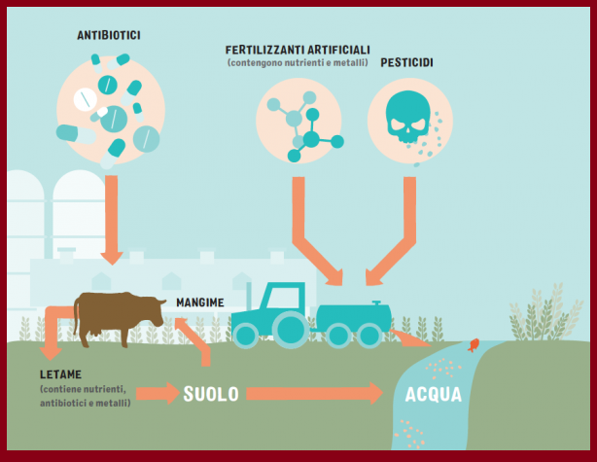
fig. 22
Le degli animali allevati anche . I sono ricchi di fosforo, azoto, potassio, ormoni e che vengono (spesso in modo illecito) sparsi nel , andando poi a contaminare le e quelle .
L’inquinamento contribuisce in modo considerevole al fenomeno dell' eutrofizzazione, cioè alla crescita anomala di organismi vegetali nelle a causa della presenza di dosi massicce di azoto, fosforo e zolfo. Di conseguenza diminuisce l’ossigenazione e aumenta la mortalità di molte specie animali di .
1
2
3
4
5
6
7
8
9
10
11
12

Slide 27
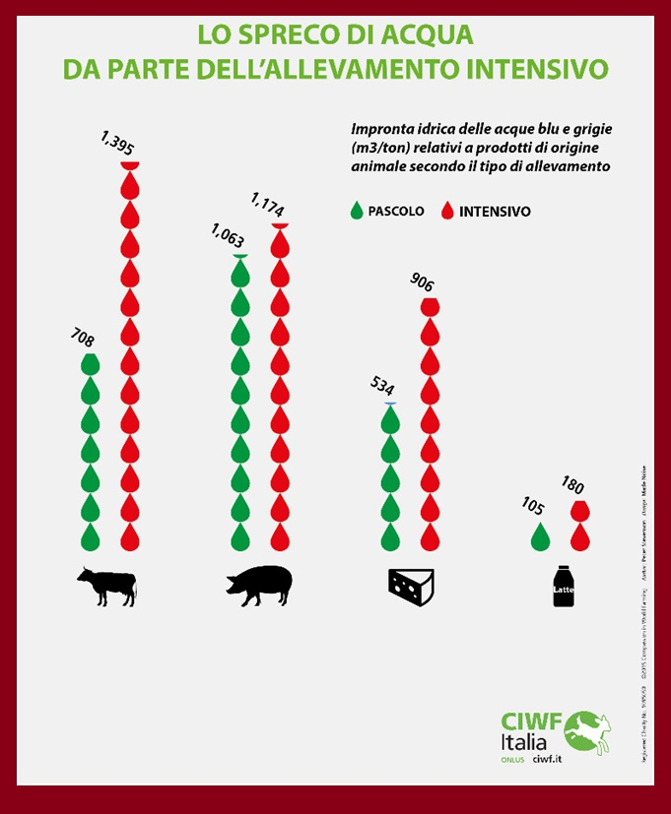
fig. 23
L'allevamento intensivo ha bisogno di una grande quantità di cereali per nutrire gli animali. Ciò significa che, indirettamente, consuma più acqua rispetto ai sistemi di allevamento estensivo.

Slide 28
1- Perché, secondo te, gli allevamenti estensivi consumano e inquinano meno acqua di quelli intensivi?
2- Scrivi o completa i testi dei riquadri posti a commento di ciascuna immagine. Le parole mancanti sono indicate da dei numeri. Riporta nelle note i numeri con accanto le parole che andrebbero inserite nel testo (ved. esempio nella slide 22).

Slide 29
Completa il testo scrivendo in nota le parole mancanti.
L'ALLEVAMENTO INTENSIVO
Per allevamento intensivo si intende quel tipo di allevamento che prevede la custodia, la crescita e la riproduzione degli animali in , spesso parzialmente chiusi. In base alla specie allevata, ad ogni animale spetta da 1 m² a 2 m² di spazio.
Questo tipo di allevamento è spesso definito “industriale” ed è oggi praticato abbondantemente in tutti i paesi sviluppati. La maggior parte della deriva perciò da allevamento intensivo.
Quali sono i vantaggi?
L’allevamento intensivo, per il suo ambiente circoscritto, ha dei vantaggi che riguardano il controllo e la salute degli animali stessi. Ecco quali sono:
protezione degli animali da intemperie e predatori
adeguata disponibilità di , fornita dagli allevatori stessi al fine di ottenere il massimo rendimento produttivo minimizzando gli sprechi
l’ambiente circoscritto permette di avere maggior controllo su ogni animale e di curare tempestivamente le eventuali
richiede meno dell’allevamento estensivo ed il prodotto finale è perciò più .
Quali sono gli svantaggi?
Al tempo stesso, l’allevamento intensivo ha degli svantaggi su cui spesso si basano le campagne e le campagne degli animalisti. Vediamo quali sono:
non è rispettoso nei confronti
è fonte di un forte
1
2
3
4
5
6
7
8

Slide 30
L'ALLEVAMENTO ESTENSIVO
La differenza principale tra allevamento intensivo ed estensivo risiede nella qualità della . In questo caso infatti gli animali vengono portati , hanno maggiore , ed il fine è proprio quello di garantirgli una vita quanto più simile allo stato brado.
In Europa è praticato in zone molto limitate, prevalentemente in montagna. Non bisogna però credere che gli animali vivano completamente in natura senza l’ausilio dell’uomo. Anche in questo caso, ad esempio, il solo foraggio dell’animale potrebbe non bastare a garantire una buona crescita e vengono perciò forniti cibi e acqua dall’uomo.
Quali sono i vantaggi?
Vediamo nel dettaglio i vantaggi di questo tipo di allevamento:
maggior rispetto
una parte dell’alimentazione data dal foraggio dell’animale permette all'allevatore di risparmiare la parte sul
gli animali sono tenuti all’aperto e perciò non serve costruire predisposti per l'allevamento
Quali sono gli svantaggi?
L'allevamento estensivo presenta anche delle criticità. Ecco quali sono:
è più difficile tenere sotto controllo gli animali liberi, perciò i costi di igiene e salute sono
gli animali sono più esposti ad agenti patogeni e quindi, potenzialmente, più soggetti a
il costo del prodotto finale è inevitabilmente 20 – 30%
1
2
3
4
5
6
7
8
9

Slide 31
L'ALLEVAMENTO SEMI-INTENSIVO
L'allevamento semi-intensivo è tipico delle aziende agrarie di piccola e media dimensione, dove gli animali hanno un fisso notturno, ma sono liberi di muoversi anche , per permettere la cosiddetta ginnastica funzionale. In questo tipo di allevamento gli animali sono alimentati con foraggi prodotti dalla stessa azienda agricola. Gli allevamenti in stalle presumono l’utilizzo di mano d’opera specializzata per il foraggiamento, la pulizia e soprattutto la mungitura della bestia.
1- L'allevamento semi-intensivo permette di superare alcuni svantaggi sia dell'allevamento intensivo sia dell'allevamento estensivo. Prova ad elencarli.
Rispetto all'allevamento intensivo:
Rispetto all'allevamento estensivo:
il costo del prodotto finale è più contenuto
1
2
3
4
5
6

Slide 32
prodotto finale più economico
maggiore controllo su ogni animale
produzione di polveri sottili
ALLEVAMENTO
INTENSIVO
operazioni chirurgiche dolorose
spargimento dei liquami nel suolo
consumo di una grande quantità d'acqua

Slide 33
1- Completa lo schema sulle caratteristiche dell'allevamento intensivo inserendo le voci elencate sotto.
inquinamento delle acque
non rispetto del benessere degli animali
minori costi
cura tempestiva delle malattie
SVANTAGGI
produzione di gas serra
soppressione dei cuccioli economicamente non necessari
adeguata disponibilità di acqua e cibo per gli animali
VANTAGGI
utilizzo di una grande quantità di cereali
spazi per gli animali estremamente limitati
protezione degli animali da intemperie e predatori
forte impatto ambientale
inquinamento dell'aria

Slide 34
2- Con l'elenco, riportato sotto, delle caratteristiche dell'allevamento estensivo, costruisce uno schema simile a quello dell'allevamento intensivo (vedi esercizio precedente).
ALLEVAMENTO
ESTENSIVO
animali più soggetti a malattie
non serve costruire impianti chiusi
SVANTAGGI
maggior rispetto della vita degli animali
animali più esposti ad agenti patogeni
parziale risparmio sul mangime
difficoltà a tenere sotto controllo gli animali liberi
gli animali sono tenuti all'aperto
una parte dell'alimentazione è costituita dal foraggio
il prodotto finale costa di più
VANTAGGI
i costi di igiene e salute sono più elevati

